Slide 1

Projet Libre :
Jeu de carte

Slide 2
HTML5
Unreal Engine
Unity
Programmation via différents languages
Utilisable uniquement sur ordinateur
Gratuit
Programmation par blueprint
Gestion des Graphisme
Cross-plateforme
Gratuit
Programmation C#
Gestion des Graphisme
Cross-plateforme
Gratuit

Slide 3

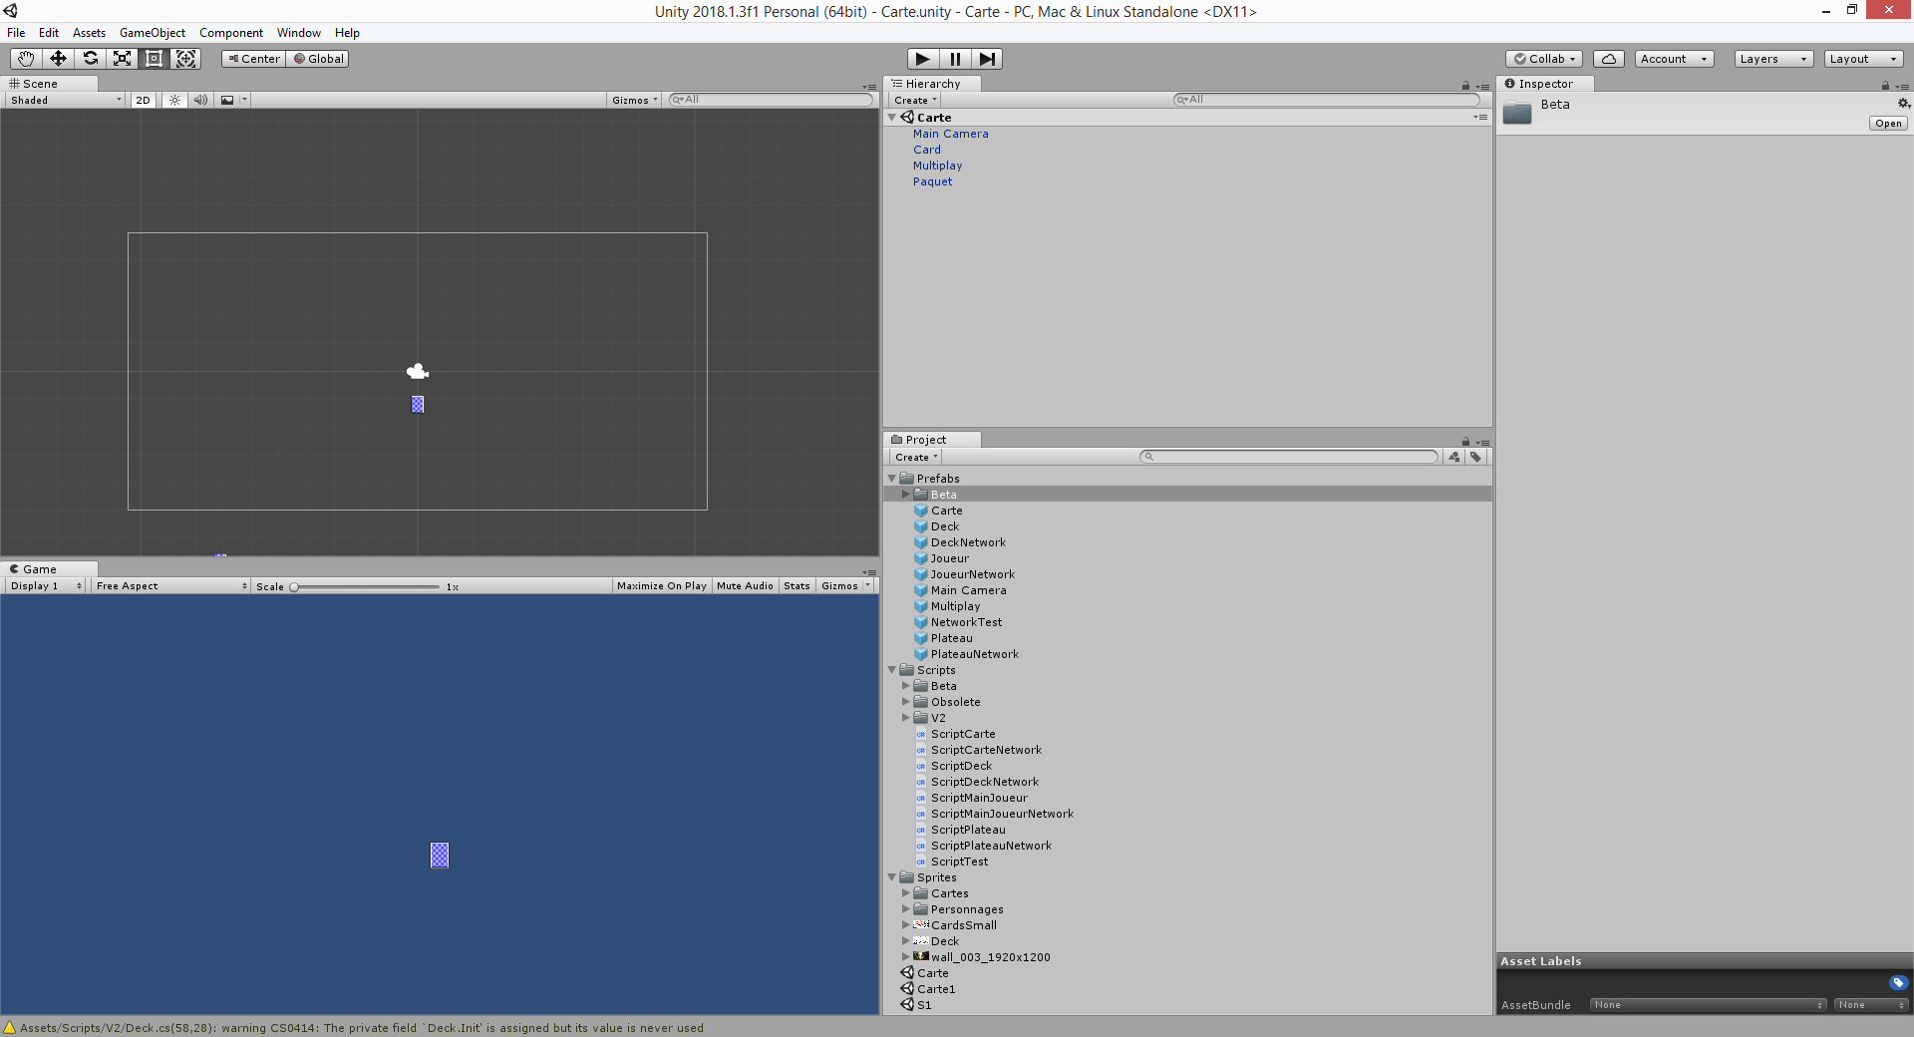
GameObject
Script C#
Gestion du réseau de haut niveau

Slide 4


GameObject
Carte
Contient les données des cartes
Deck
Crée les cartes au lancement du jeu
Mélange les cartes
Joueur
Peut prendre des cartes du deck
Se crée à chaque client connectés

Slide 5
La suite ?

